Slide 1
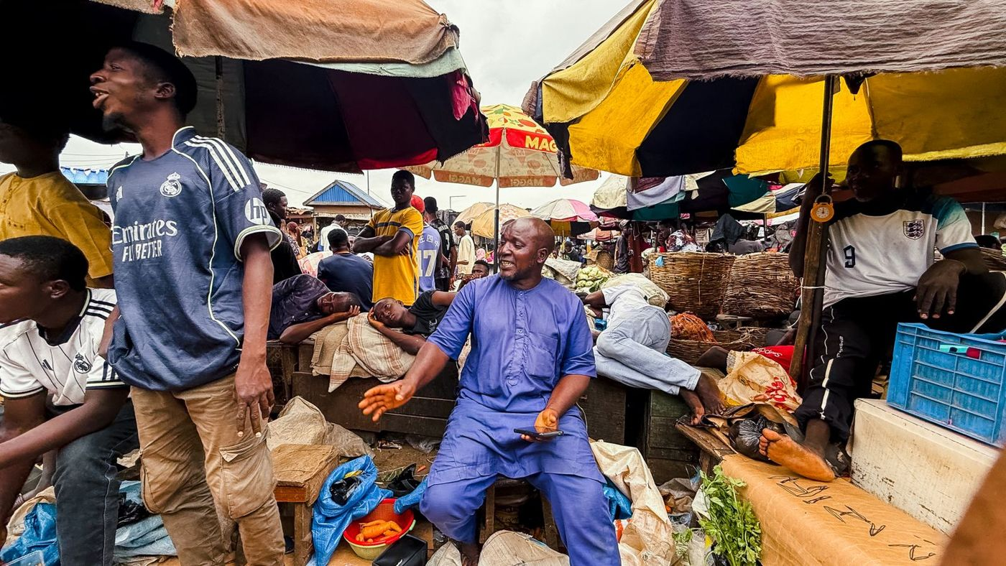
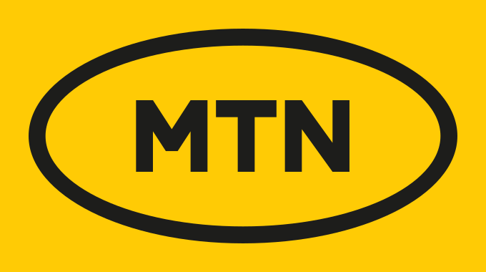
VEILLE CONCURRENTIELLE
Ce que disent Orange Money, Wave et Moov Money ce trimestre
Prises de parole publiques en Côte d’Ivoire
Du 1er au 27 octobre 2026 · 15 contenus analysés
Préparé pour la direction de la communication · 27 octobre 2026
1 / 11

Slide 2
SYNTHÈSE
Quatre choses à retenir
1
Tout le monde parle d’usage, plus de transfert seul
2
Wave mène la conversation
Facture, boutique, banque, revenus agricoles : chaque acteur montre le portefeuille au service d’un geste du quotidien.
Six contenus, les plus fortes réactions visibles (jusqu’à 234) et une présence physique : salon de l’épargne, soirée BAL × FLEXX.
3
Orange Money vise les commerçants et les filières
4
Moov Money parle surtout en bonus
Financement Tik Tak Pro pour les marchands OM Business, partenariat PUSH pour payer les producteurs agricoles.
Frais remboursés, minutes et data offertes, tirage des 20 ans : une communication de promotion, peu de pédagogie.
MTN Côte d’Ivoire · Veille communication mobile money · octobre 2026
2 / 11

Slide 3
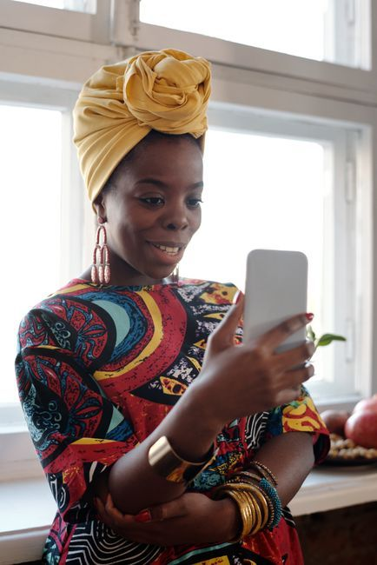
PÉRIMÈTRE ET MÉTHODE
Ce que couvre cette veille
ACTEURS
Orange Money CI, Wave Côte d’Ivoire, Moov Money CI : les trois concurrents validés avec vous.
PÉRIODE
Du 1er au 27 octobre 2026. Le trimestre est en cours : novembre et décembre restent à suivre.
SOURCES
14 publications LinkedIn officielles et 1 article de Fraternité Matin, tous ouverts et datés.
LIMITES
Facebook, TikTok, affichage, radio et télévision ne sont pas couverts. Les réactions sont un relevé du 27 octobre, sans portée ni ventes.
MTN Côte d’Ivoire · Veille communication mobile money · octobre 2026
3 / 11

Slide 4

ACTEUR 1 · 4 CONTENUS
Orange Money · commerçants et filières
6 oct.
Octobre Rose
Rappel du dépistage du cancer du sein.
41 réactions
Voir la source
14 oct.
Carte Visa virtuelle
Présentation de la carte virtuelle Visa Orange Money.
non relevé
Voir la source
16 oct.
Tik Tak Pro · « Solution en Action »
Financement pour les marchands OM Business éligibles, en épisode vidéo.
20 réactions
Voir la source
Lecture : Orange parle aux commerçants avec une offre de financement, pas seulement d’encaissement.
22 oct.
Partenariat PUSH Côte d’Ivoire
Les producteurs agricoles reçoivent leurs revenus sur Orange Money.
42 réactions
Voir la source
MTN Côte d’Ivoire · Veille communication mobile money · octobre 2026
4 / 11

Slide 5
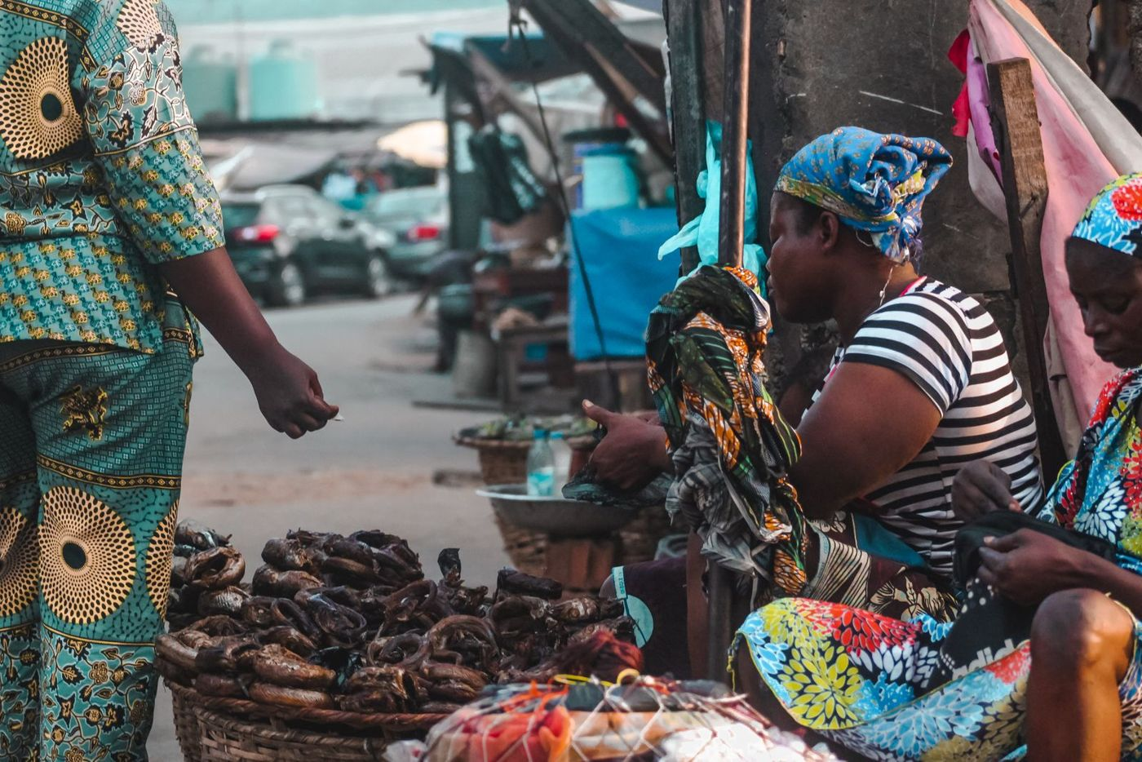
ACTEUR 2 · 6 CONTENUS
Wave · pédagogie et présence terrain
5 oct.
Octobre Rose
Sensibilisation au dépistage.
234 réactions
Voir la source
8 oct.
La Minute Wave · sécurité
Vidéo : les bons réflexes face aux liens et lives douteux.
201 réactions
Voir la source
13 oct.
Bank to Wallet
Tutoriel en 4 étapes pour relier son compte bancaire.
66 réactions
Voir la source
16 oct.
Soirée BAL × FLEXX
Partenariat basket et collaboration mode, cible jeunes.
94 réactions
Voir la source
19 oct.
Rentrée chez les partenaires
Payer ses achats en boutique avec Wave.
71 réactions
Voir la source
Lecture : Un rendez-vous récurrent (La Minute Wave), des tutoriels et du terrain : Wave installe la confiance.
22 oct.
Salon de l’Épargne
Stand et masterclass gratuite au Sofitel Hôtel Ivoire.
165 réactions
Voir la source
MTN Côte d’Ivoire · Veille communication mobile money · octobre 2026
5 / 11

Slide 6
ACTEUR 3 · 5 CONTENUS
Moov Money · bonus et promotions
2 oct.
Promo « Anniversaire 20 ans »
50 abonnés récompensés, dont 10 chèques de 2 M F CFA (Fraternité Matin).
presse
Voir la source
2 oct.
Octobre Rose
Sensibilisation au dépistage.
9 réactions
Voir la source
7 oct.
Facture CIE avec bonus
Jusqu’à 3 h d’appels et 300 Mo offerts, bonus renforcés jeudi et samedi.
faible
Voir la source
9 oct.
Bank to Wallet à 0 F
Avec BOA, AFG Bank CI, Mansa Bank et Banque Atlantique.
12 réactions
Voir la source
Lecture : Moov achète l’usage avec des bonus. Efficace à court terme, peu de récit de marque.
16 oct.
Promo transfert international
50 % des frais remboursés (jusqu’à 5 000 F) vers six pays.
faible
Voir la source
MTN Côte d’Ivoire · Veille communication mobile money · octobre 2026
6 / 11

Slide 7
COMPARAISON DES THÈMES
Qui parle de quoi
Thème | Orange Money | Wave | Moov Money
Commerçants, boutiques | ● | ● | –
Tutoriel, mode d’emploi | – | ● | –
Sécurité, fraude | – | ● | –
Banque ↔ portefeuille | – | ● | ●
Bonus, frais remboursés | – | – | ●
Partenariat de filière | ● | – | –
Événement physique | – | ● | ●
Octobre Rose | ● | ● | ●
● = au moins un contenu sur le thème dans la période. Événement Moov : remise des lots des 20 ans, rapportée par la presse.
MTN Côte d’Ivoire · Veille communication mobile money · octobre 2026
7 / 11

Slide 8
RELEVÉ DU 27 OCTOBRE 2026
Réactions visibles sur LinkedIn
Wave capte l’attention
Ses six contenus totalisent 831 réactions, contre 103 pour les trois contenus relevés d’Orange Money.
La sécurité intéresse
La vidéo de prévention de Wave fait 201 réactions : c’est son meilleur score hors Octobre Rose.
À lire avec prudence
Les réactions ne disent rien de la portée ni des ventes. Les compteurs de deux posts Moov n’étaient pas fiables : ils sont exclus.
MTN Côte d’Ivoire · Veille communication mobile money · octobre 2026
8 / 11

Slide 9
PISTES À VALIDER
Ce que MTN peut en tirer
1
Montrer un vrai paiement MoMo chez un commerçant
Une scène réelle, une confirmation à l’écran. Aucun des trois ne le montre au marché dans cet échantillon.
2
Lancer un rendez-vous sécurité récurrent
Un format court et régulier, comme La Minute Wave : un risque, un bon réflexe.
3
Répondre au financement d’Orange côté commerçants
Mettre en avant ce que MoMo apporte aux marchands, avec des avantages vérifiés.
4
Ne pas suivre Moov sur le terrain du bonus seul
Un bonus attire, mais il ne construit pas la marque : l’associer à un usage durable.
MTN Côte d’Ivoire · Veille communication mobile money · octobre 2026
9 / 11

Slide 10
SUITE DE LA VEILLE
À surveiller d’ici fin décembre
NOVEMBRE
Fin annoncée de la promo « Anniversaire 20 ans » de Moov : 20 M F CFA redistribués chaque mois jusqu’en novembre, selon Fraternité Matin.
NOVEMBRE
La suite des épisodes « Solution en Action » d’Orange et de La Minute Wave.
DÉCEMBRE
Les campagnes de fin d’année : envois d’argent des fêtes, achats, promotions.
CHAQUE MOIS
Étendre le relevé à Facebook, TikTok et à l’affichage pour couvrir le grand public.
MTN Côte d’Ivoire · Veille communication mobile money · octobre 2026
10 / 11

Slide 11
TOUTES OUVERTES ET DATÉES
Sources
Orange Money CI (LinkedIn)
6 oct. · 14 oct. · 16 oct. · 22 oct.
Wave Côte d’Ivoire (LinkedIn)
5 oct. · 8 oct. · 13 oct. · 16 oct. · 19 oct. · 22 oct.
Moov Money CI (LinkedIn)
2 oct. · 7 oct. · 9 oct. · 16 oct.
Presse
Fraternité Matin, 2 oct.
Régulateur
BCEAO, établissements de monnaie électronique
Réactions relevées le 27 octobre 2026. Une publication absente de cet échantillon n’est pas une preuve d’absence de campagne.
MTN Côte d’Ivoire · Veille communication mobile money · octobre 2026
11 / 11

